Slide 1



ÂM NHẠC
KHỞI ĐỘNG

Slide 2





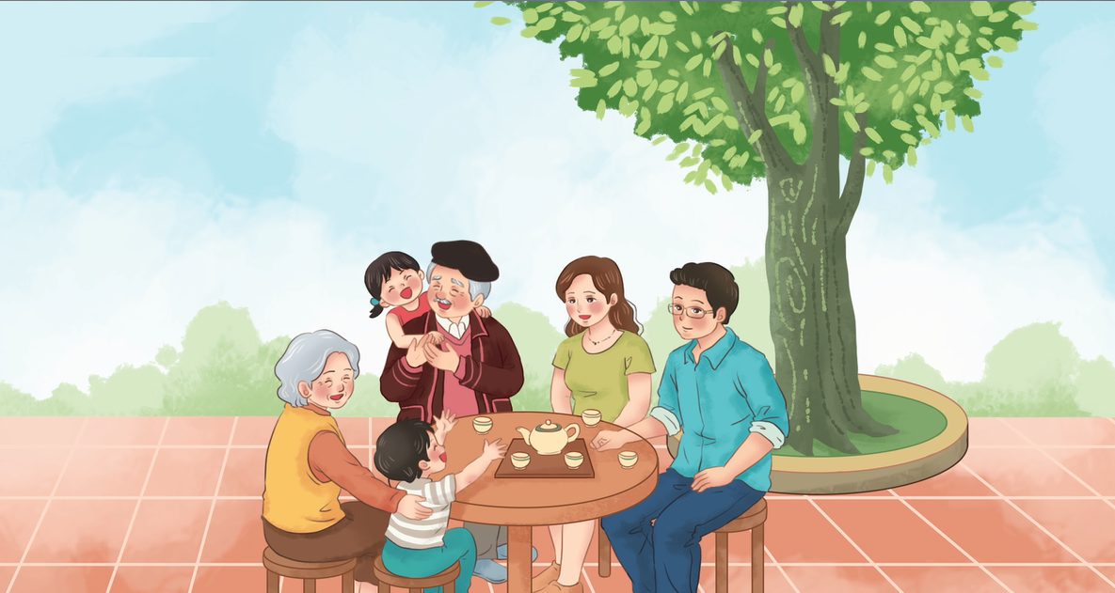




Bức tranh làm các em liên tưởng đến nội dung bài hát nào?
Notes:
2

